Slide 1


«Формирование субъекта профессиональной деятельности с помощью технологии портфолио»
ДЕПАРТАМЕНТ ОБРАЗОВАНИЯ И НАУКИ КЕМЕРОВСКОЙ ОБЛАСТИ
Государственное образовательное учреждение
среднего профессионального образования
Томь-Усинский энерготранспортный техникум
Митряева Ирина Николаевна
Путилова Ирина Васильевна
Белозерцева Галина Валентиновна

Slide 2
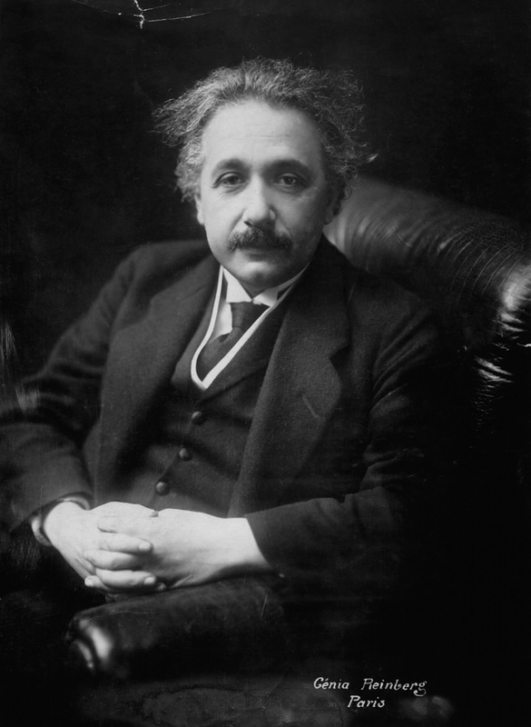
Добрый день уважаемые коллеги!
Выдающиеся личности формируются не посредством красивых речей, а собственным трудом, его результатами
А. Эйнштейн

Slide 3
Основные термины
Портфолио – рабочая папка, содержащая многообразную информацию, которая документирует приобретенный опыт и достижения обучающихся
Аутентичное оценивание – истинное, подлинное, верное оценивание. Ориентировано преимущественно на практические результаты деятельности обучающихся, подтвержденные документально

Slide 4
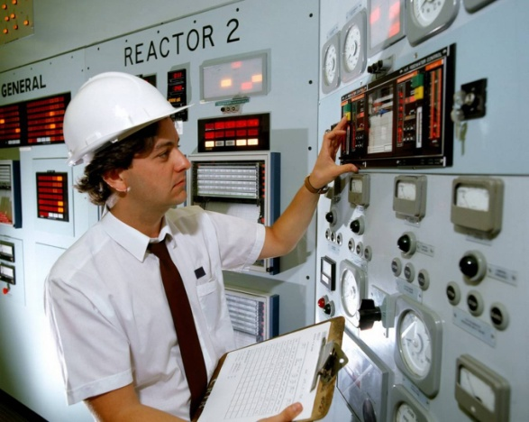
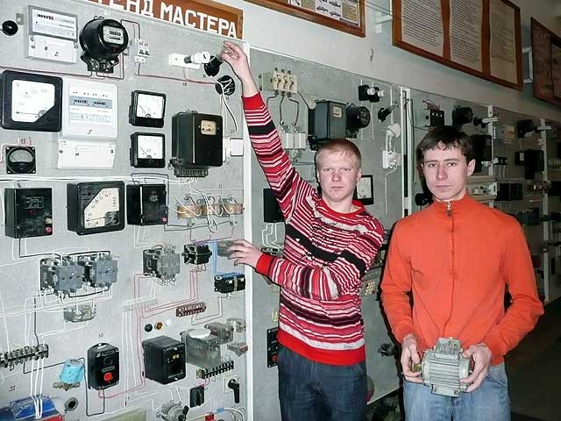
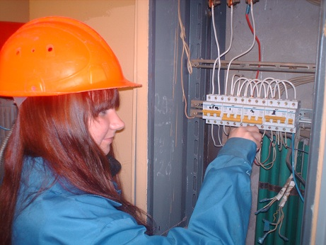
Подготовить конкуренто- способного выпускника

Slide 5

Технология формирования и развития общих и профессиональных компетенций
Готовой технологии нет
Рассмотреть возможности технологии
портфолио

Slide 6
Задачи
Сформировать проблемно – творческую группу
Изучить первоисточники теории вопроса
Разработать:
структуру и содержание портфолио
методику работ с оценочным листом
технологические карты учебных занятий, методические рекомендации по формированию портфолио

Slide 7
Оценочный лист. Таблица формирования и развития общих и профессиональных компетенций при освоении
ПМ.02 Эксплуатация электрооборудования электрических станций, сетей и систем.
МДК.02.02 Релейная защита электрооборудования электрических станций, сетей и систем.
5 семестр 2013-2014 учебного года. Обучающегося гр. ЭССС-1-1 Островерхова Романа
Наименование компетенций |  | № Занятий |  |  |  |  |  |  |  |  |  |  |  |  |  |  |  |  | Итого:
Общие компетенции |  | 1 | 2 | 3 | 4 | 5 | 6 | 7 | 8 | 9 | 10 | 11 | 12 | 13 | 14 | 15 | 16 | 17 | Баллы | Оценка
ОК.1 Понимать сущность и социальную значимость своей будущей профессии, проявлять к ней устойчивый интерес
ОК.2 Организовывать собственную деятельность, выбирать типовые методы и способы выполнения профессиональных задач, оценивать их эффективность и качество
ОК.3 Принимать решения в стандартных и нестандартных ситуациях и нести за них ответственность
ОК.4 Осуществлять поиск и использование информации, необходимой для эффективного выполнения профессиональных задач, профессионального и личностного развития
ОК.5 Использовать информационно-коммуникационные технологии в профессиональной деятельности
ОК.6 Работать в коллективе и в команде, эффективно общаться с коллегами, руководством, потребителями
ОК.7 Брать на себя ответственность за работу членов команды (подчиненных), за результат выполнения заданий
ОК.8 Самостоятельно определять задачи профессионального и личностного развития, заниматься самообразованием, осознанно планировать повышение квалификации
ОК.9 Ориентироваться в условиях частой смены технологий в профессиональной деятельности
ОК.10
Профессиональные компетенции
ПК.1 Контролировать работу основного и вспомогательного оборудования
ПК.2 Выполнять режимные переключения в энергоустановках
ПК.3 Оформлять техническую документацию по эксплуатации электрооборудования
Итого: | Баллы
 | Оценка

Slide 8
Оценочный лист. Таблица формирования и развития общих и профессиональных компетенций при освоении
ПМ.02 Эксплуатация электрооборудования электрических станций, сетей и систем.
МДК.02.02 Релейная защита электрооборудования электрических станций, сетей и систем.
5 семестр 2013-2014 учебного года. Обучающегося гр. ЭССС-1-1 Островерхова Романа
Наименование компетенций |  | № Занятий |  |  |  |  |  |  |  |  |  |  |  |  |  |  |  |  | Итого:
Общие компетенции |  | 1 | 2 | 3 | 4 | 5 | 6 | 7 | 8 | 9 | 10 | 11 | 12 | 13 | 14 | 15 | 16 | 17 | Баллы | Оценка
ОК.1 Понимать сущность и социальную значимость своей будущей профессии, проявлять к ней устойчивый интерес
ОК.2 Организовывать собственную деятельность, выбирать типовые методы и способы выполнения профессиональных задач, оценивать их эффективность и качество
ОК.3 Принимать решения в стандартных и нестандартных ситуациях и нести за них ответственность
ОК.4 Осуществлять поиск и использование информации, необходимой для эффективного выполнения профессиональных задач, профессионального и личностного развития
ОК.5 Использовать информационно-коммуникационные технологии в профессиональной деятельности
ОК.6 Работать в коллективе и в команде, эффективно общаться с коллегами, руководством, потребителями
ОК.7 Брать на себя ответственность за работу членов команды (подчиненных), за результат выполнения заданий
ОК.8 Самостоятельно определять задачи профессионального и личностного развития, заниматься самообразованием, осознанно планировать повышение квалификации
ОК.9 Ориентироваться в условиях частой смены технологий в профессиональной деятельности
ОК.10
Профессиональные компетенции
ПК.1 Контролировать работу основного и вспомогательного оборудования
ПК.2 Выполнять режимные переключения в энергоустановках
ПК.3 Оформлять техническую документацию по эксплуатации электрооборудования
Итого: | Баллы
 | Оценка

Slide 9
Оценочный лист. Таблица формирования и развития общих и профессиональных компетенций при освоении
ПМ.02 Эксплуатация электрооборудования электрических станций, сетей и систем.
МДК.02.02 Релейная защита электрооборудования электрических станций, сетей и систем.
5 семестр 2013-2014 учебного года. Обучающегося гр. ЭССС-1-1 Островерхова Романа
Наименование компетенций |  | № Занятий |  |  |  |  |  |  |  |  |  |  |  |  |  |  |  |  | Итого:
Общие компетенции |  | 1 | 2 | 3 | 4 | 5 | 6 | 7 | 8 | 9 | 10 | 11 | 12 | 13 | 14 | 15 | 16 | 17 | Баллы | Оценка
ОК.1 Понимать сущность и социальную значимость своей будущей профессии, проявлять к ней устойчивый интерес |  | 3 | 2 | 3 | 2 | 2 | 3 | 3 | 2 | 3 | 3 | 2 | 3 | 3 | 3 | 3 | 3 | 3
ОК.2 Организовывать собственную деятельность, выбирать типовые методы и способы выполнения профессиональных задач, оценивать их эффективность и качество |  |  | 3 | 2 | 3 | 3 |  | 3 | 3 | 3 |  | 3 |  | 3 | 2 | 3 | 3 | 3
ОК.3 Принимать решения в стандартных и нестандартных ситуациях и нести за них ответственность |  |  | 2 |  | 2 |  |  | 3 | 3 |  | 3 |  | 2 |  | 3 |  | 3
ОК.4 Осуществлять поиск и использование информации, необходимой для эффективного выполнения профессиональных задач, профессионального и личностного развития |  | 3 | 3 | 2 |  | 3 | 2 |  | 3 |  | 3 | 2 | 2 | 2 | 3 | 2 | 2 | 3
ОК.5 Использовать информационно-коммуникационные технологии в профессиональной деятельности |  |  | 2 |  | 2 |  |  | 3 | 3 |  |  | 3 |  |  |  |  | 3
ОК.6 Работать в коллективе и в команде, эффективно общаться с коллегами, руководством, потребителями |  |  | 2 |  | 3 |  | 2 |  | 3 |  |  | 3 |  | 3 | 3 |  | 2
ОК.7 Брать на себя ответственность за работу членов команды (подчиненных), за результат выполнения заданий |  |  |  |  | 3 |  |  |  | 2 |  |  | 2 |  |  | 3 | 2 | 3
ОК.8 Самостоятельно определять задачи профессионального и личностного развития, заниматься самообразованием, осознанно планировать повышение квалификации |  |  |  |  | 2 | 3 | 3 | 2 | 3 |  | 3 | 3 |  |  |  |  | 2 | 2
ОК.9 Ориентироваться в условиях частой смены технологий в профессиональной деятельности |  | 3 | 2 | 3 | 3 | 2 | 3 | 3 | 2 | 3 | 3 | 2 | 3 | 2 | 3 | 2 | 3 | 3
ОК.10
Профессиональные компетенции
ПК.1 Контролировать работу основного и вспомогательного оборудования |  | 2 |  | 2 |  |  | 3 | 3 |  |  | 3 |  | 3 |  |  | 3 |  | 2
ПК.2 Выполнять режимные переключения в энергоустановках |  |  |  | 2 |  | 2 |  |  | 3 | 3 |  |  | 3 |  |  |  |  | 3
ПК.3 Оформлять техническую документацию по эксплуатации электрооборудования |  | 2 | 3 |  |  |  |  | 2 | 2 | 2 |  |  | 2 | 3 |  |  | 3
Итого: | Баллы
 | Оценка

Slide 10
Оценочный лист. Таблица формирования и развития общих и профессиональных компетенций при освоении
ПМ.02 Эксплуатация электрооборудования электрических станций, сетей и систем.
МДК.02.02 Релейная защита электрооборудования электрических станций, сетей и систем.
5 семестр 2013-2014 учебного года. Обучающегося гр. ЭССС-1-1 Островерхова Романа
Наименование компетенций |  | № Занятий |  |  |  |  |  |  |  |  |  |  |  |  |  |  |  |  | Итого:
Общие компетенции |  | 1 | 2 | 3 | 4 | 5 | 6 | 7 | 8 | 9 | 10 | 11 | 12 | 13 | 14 | 15 | 16 | 17 | Баллы | Оценка
ОК.1 Понимать сущность и социальную значимость своей будущей профессии, проявлять к ней устойчивый интерес |  | 3 | 2 | 3 | 2 | 2 | 3 | 3 | 2 | 3 | 3 | 2 | 3 | 3 | 3 | 3 | 3 | 3 | 2,7 | 5
ОК.2 Организовывать собственную деятельность, выбирать типовые методы и способы выполнения профессиональных задач, оценивать их эффективность и качество |  |  | 3 | 2 | 3 | 3 |  | 3 | 3 | 3 |  | 3 |  | 3 | 2 | 3 | 3 | 3 | 2,8 | 5
ОК.3 Принимать решения в стандартных и нестандартных ситуациях и нести за них ответственность |  |  | 2 |  | 2 |  |  | 3 | 3 |  | 3 |  | 2 |  | 3 |  | 3 |  | 2,5 | 5
ОК.4 Осуществлять поиск и использование информации, необходимой для эффективного выполнения профессиональных задач, профессионального и личностного развития |  | 3 | 3 | 2 |  | 3 | 2 |  | 3 |  | 3 | 2 | 2 | 2 | 3 | 2 | 2 | 3 | 2,4 | 4
ОК.5 Использовать информационно-коммуникационные технологии в профессиональной деятельности |  |  | 2 |  | 2 |  |  | 3 | 3 |  |  | 3 |  |  |  |  | 3 |  | 2,6 | 5
ОК.6 Работать в коллективе и в команде, эффективно общаться с коллегами, руководством, потребителями |  |  | 2 |  | 3 |  | 2 |  | 3 |  |  | 3 |  | 3 | 3 |  | 2 |  | 2,6 | 5
ОК.7 Брать на себя ответственность за работу членов команды (подчиненных), за результат выполнения заданий |  |  |  |  | 3 |  |  |  | 2 |  |  | 2 |  |  | 3 | 2 | 3 |  | 2,35 | 4
ОК.8 Самостоятельно определять задачи профессионального и личностного развития, заниматься самообразованием, осознанно планировать повышение квалификации |  |  |  |  | 2 | 3 | 3 | 2 | 3 |  | 3 | 3 |  |  |  |  | 2 | 2 | 2,5 | 5
ОК.9 Ориентироваться в условиях частой смены технологий в профессиональной деятельности |  | 3 | 2 | 3 | 3 | 2 | 3 | 3 | 2 | 3 | 3 | 2 | 3 | 2 | 3 | 2 | 3 | 3 | 2,5 | 5
ОК.10
Профессиональные компетенции
ПК.1 Контролировать работу основного и вспомогательного оборудования |  | 2 |  | 2 |  |  | 3 | 3 |  |  | 3 |  | 3 |  |  | 3 |  | 2 | 2,6 | 5
ПК.2 Выполнять режимные переключения в энергоустановках |  |  |  | 2 |  | 2 |  |  | 3 | 3 |  |  | 3 |  |  |  |  | 3 | 2,6 | 5
ПК.3 Оформлять техническую документацию по эксплуатации электрооборудования |  | 2 | 3 |  |  |  |  | 2 | 2 | 2 |  |  | 2 | 3 |  |  | 3 |  | 2,3 | 4
Итого: | Баллы | 2,6 | 2,3 | 2,3 | 2,5 | 2,5 | 2,6 | 2,7 | 2,6 | 2,8 | 3 | 2,4 | 2,5 | 2,6 | 2,8 | 2,5 | 2,8 | 2,7
 | Оценка | 5 | 4 | 4 | 5 | 5 | 5 | 5 | 5 | 5 | 5 | 4 | 5 | 5 | 5 | 5 | 5 | 5

Slide 11
Контрольно-оценочное задание
Технология профессионально-образовательного портфолио сочетает в себе формирующее оценивание
Решение типовых КОЗ через организацию ориентировочной основы деятельности создает условие для формирования субъективной позиции будующего специалиста

Slide 12
Самоконтроль и рефлексия
Действия по самоконтролю и рефлексии направлены на процесс освоения вида деятельности, фиксируют отношение обучающегося к себе как к субъекту процесса

